Slide 1
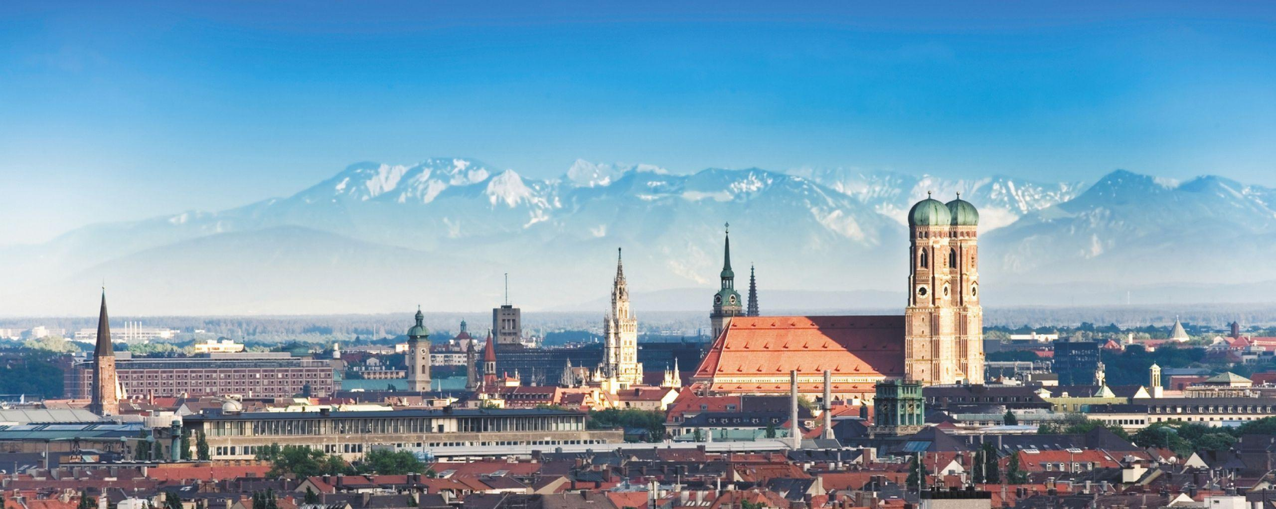
Munich - Allemagne

Slide 2


Double Diplôme
ENPC - TUM
Qui-suis-je?
  Italien, étudiant concours commun, VET
Programme suivi
  Master Environmental Engineering
  2 ans, peut se faire en un et demi
  Langue: Anglais
  Spécialisations disponibles : 11 +1
  Mes Choix : Hydroélectricité, Analyses des Risques, Water-Energy Nexus
Double diplôme possible avec tous les masters de la faculté BGU
  Civil
  Efficient buildings
  Computational Mechanics
  ….

Slide 3
Double Diplôme
ENPC - TUM
Bon à savoir:
  Bourse UFA disponible + bourse Erasmus + autres disponibles
  Résidence Oskar von Miller Forum
  Parler Allemand est un vrai plus
  Travail à coté possible : HiWi, Werkstudent
Conseils
  Prendre de l’avance sur les démarches admin
  (bourses, mails à la Fac,…)
  Attention au logement!
  Se mettre à l’allemand

